Slide 1

ÁREA ACADÉMICA: Física
TEMA: Electrodinámica
PROFESOR: Mtro. Jorge Alberto Álvarez Velázquez
PERIODO: Enero – Junio 2017
Corriente eléctrica e Intensidad de corriente

Slide 2
Resumen
Electrodinámica estudia las cargas eléctricas en movimiento de un conductor y la corriente eléctrica es el movimiento de las cargas negativas a través de un conductor que es producido por la existencia de potencial eléctrico.

Slide 3
Abstract
Electrodynamics studies the moving electrical charges inside a conductor and the electric current is the movement of negative charges through a conductor that is produced by the existence of a potential difference.

Slide 4
Competencia genérica
5.- Desarrolla innovaciones y propone soluciones a problemas a partir de métodos establecidos.

Slide 5
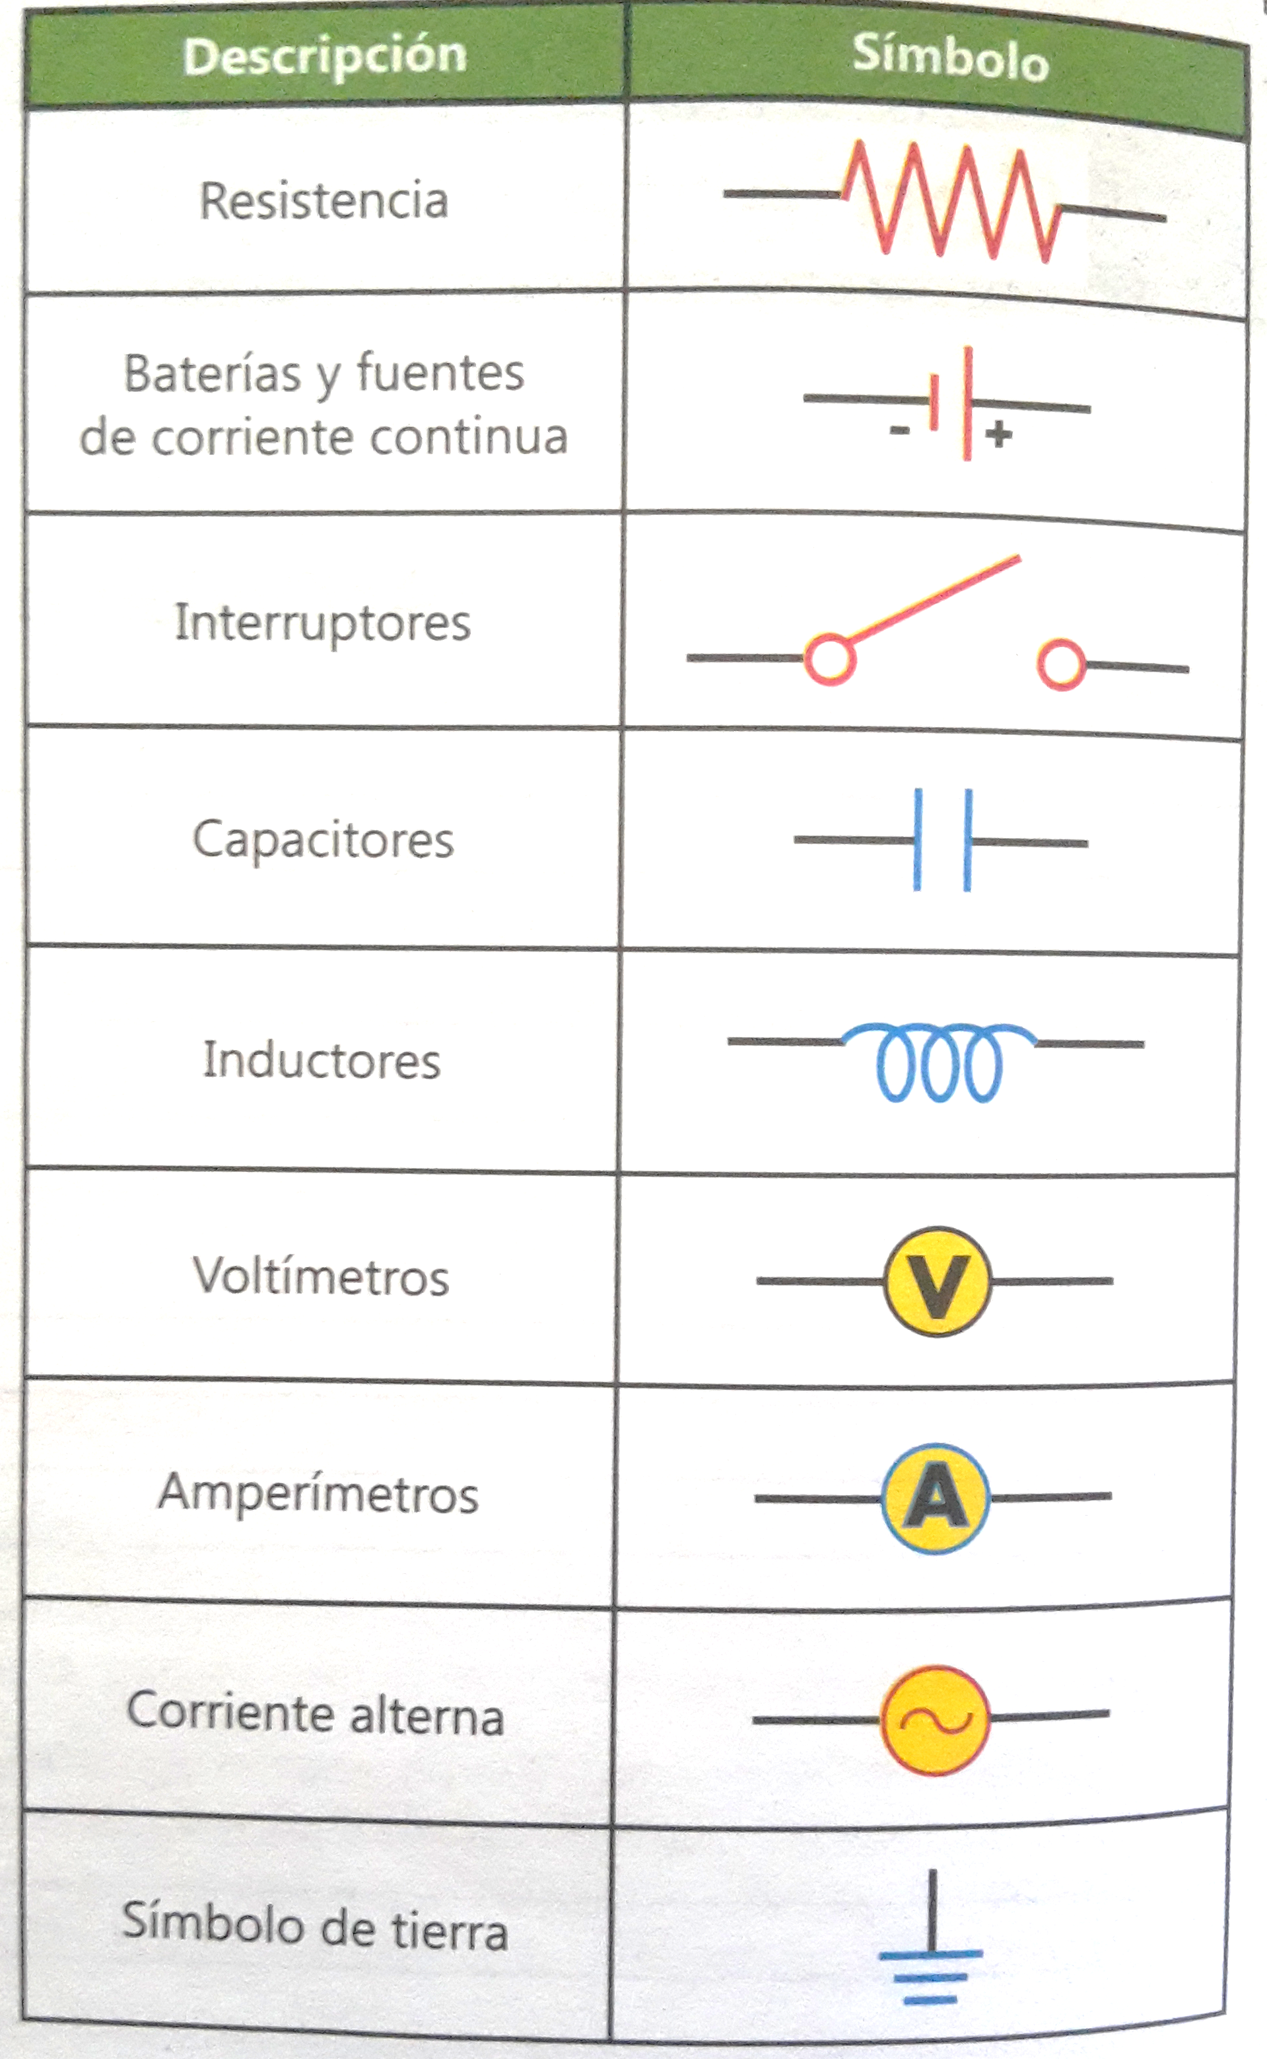
Símbolos de electricidad

Slide 6
Electrodinámica
La electrodinámica estudia las cargas eléctricas en movimiento dentro de un conductor.

Slide 7
Corriente eléctrica
Es el movimiento de cargas negativas a través de un conductor que se produce por la existencia de una diferencia de potencial.

Slide 8
Corriente eléctrica
Circula del polo negativo al polo positivo.
La carga se moverá del potencial alto al más bajo.

Slide 9
Corriente eléctrica
Corriente continua o directa (DC)
Corriente alterna (CA)

Slide 10
Corriente continua
Se genera cuando los electrones se mueven de negativo a positivo en un solo sentido

Slide 11
Corriente alterna
Se origina cuando el campo eléctrico cambia alternativamente de sentido.

Slide 12
Intensidad de corriente
Cantidad de carga eléctrica que pasa a través de un conductor en un segundo.

Slide 13
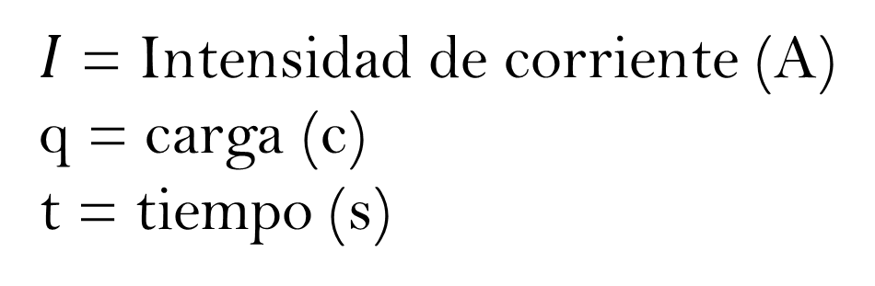
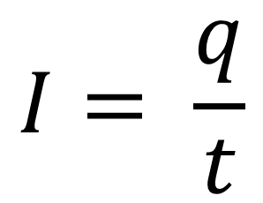
Intensidad de corriente
$$I= \frac{q}{t}$$
$I$ = Intensidad de corriente (A)
q = carga (c)
t = tiempo (s)

Slide 14
Resistencia eléctrica
Es la oposición al flujo de electrones a través de un material conductor.
La unidad de medida es el ohm Ω, en honor a George Simon Ohm.

Slide 15
Factores que afectan la resistencia eléctrica
Longitud del material:
a mayor longitud, mayor resistencia.
Área del material:
a mayor área, menor resistencia.
Temperatura:
a mayor temperatura del material, mayor resistencia.

Slide 16
Resistividad
Es la resistencia específica correspondiente a cada material.
A medida que la resistividad de un material aumenta, disminuye su conductividad.

Slide 17
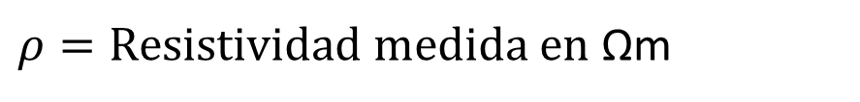
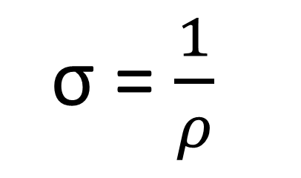
Fórmulas
σ = $\frac{1}{ρ}$
σ = Conductividad medida en Ω⁻¹m⁻¹
$ρ=Resistividad medida en$Ωm

Slide 18
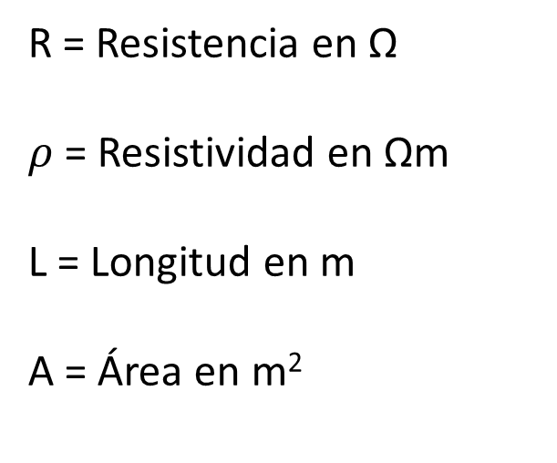
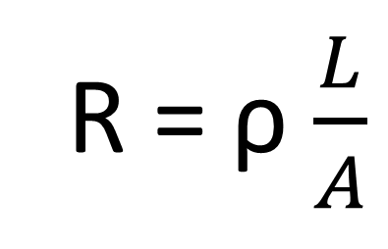
Fórmulas
R = Resistencia en Ω
$ρ$ = Resistividad en Ωm
L = Longitud en m
A = Área en m²
R = ρ $\frac{L}{A}$

Slide 19
Fórmulas
R_{T} = R₀ (1 + α °T)
R_{T} = Resistencia del conductor a cierta temperatura (Ω)
R₀ = Resistencia del conductor a 0 °C (Ω)
α = Coeficiente de temperatura de la resistencia
del material (°C⁻¹)
°T = Temperatura del conductor (°C)

Slide 20
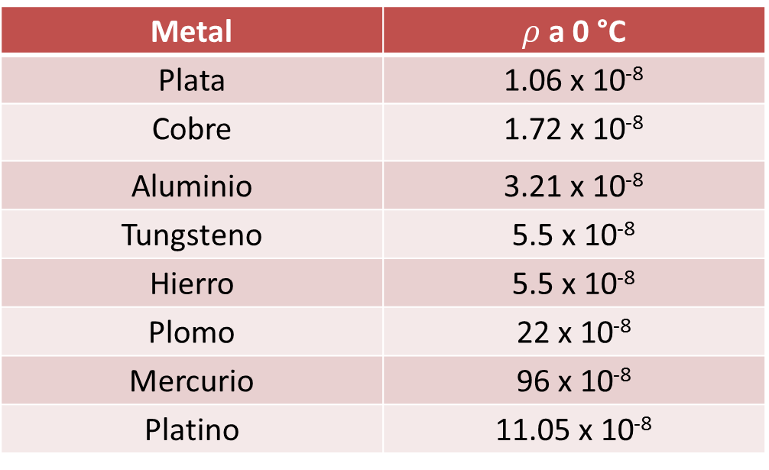
Tabla de resistividad
Metal | $ρ$ a 0 °C
Plata | 1.06 x 10⁻⁸
Cobre | 1.72 x 10⁻⁸
Aluminio | 3.21 x 10⁻⁸
Tungsteno | 5.5 x 10⁻⁸
Hierro | 5.5 x 10⁻⁸
Plomo | 22 x 10⁻⁸
Mercurio | 96 x 10⁻⁸
Platino | 11.05 x 10⁻⁸

Slide 21
Coeficiente de temperatura
Material | α en °C⁻¹
Acero | 3.0 x 10⁻³
Plata | 3.7 x 10⁻³
Cobre | 3.8 x 10⁻³
Aluminio / platino | 3.9 x 10⁻³
Hierro | 5.1 x 10⁻³
Níquel | 8.8 x 10⁻³
Carbón | -5.0 x 10⁻⁴

Slide 22
Bibliografía
Montiel, H. P. (2015). Física general (Quinta ed.). Grupo Editorial Patria.

